Slide 1
Bài
ep êp ip up
56
Nhận biết
2
êp
up
Trong bếp, lũ cún con múp míp nép vào bên mẹ.
ep
Notes:
Thầy cô nên chiếu slide lên rồi mới chỉnh nhé. Nhìn lệch vậy chứ chiếu lên mới biết ạ

Slide 2
Đọc
3
ep
êp
ip
up
n
ep
nep
́

Slide 3
So sánh
e
ep
p
ê
êp
p
i
ip
p
u
up
p

Slide 4
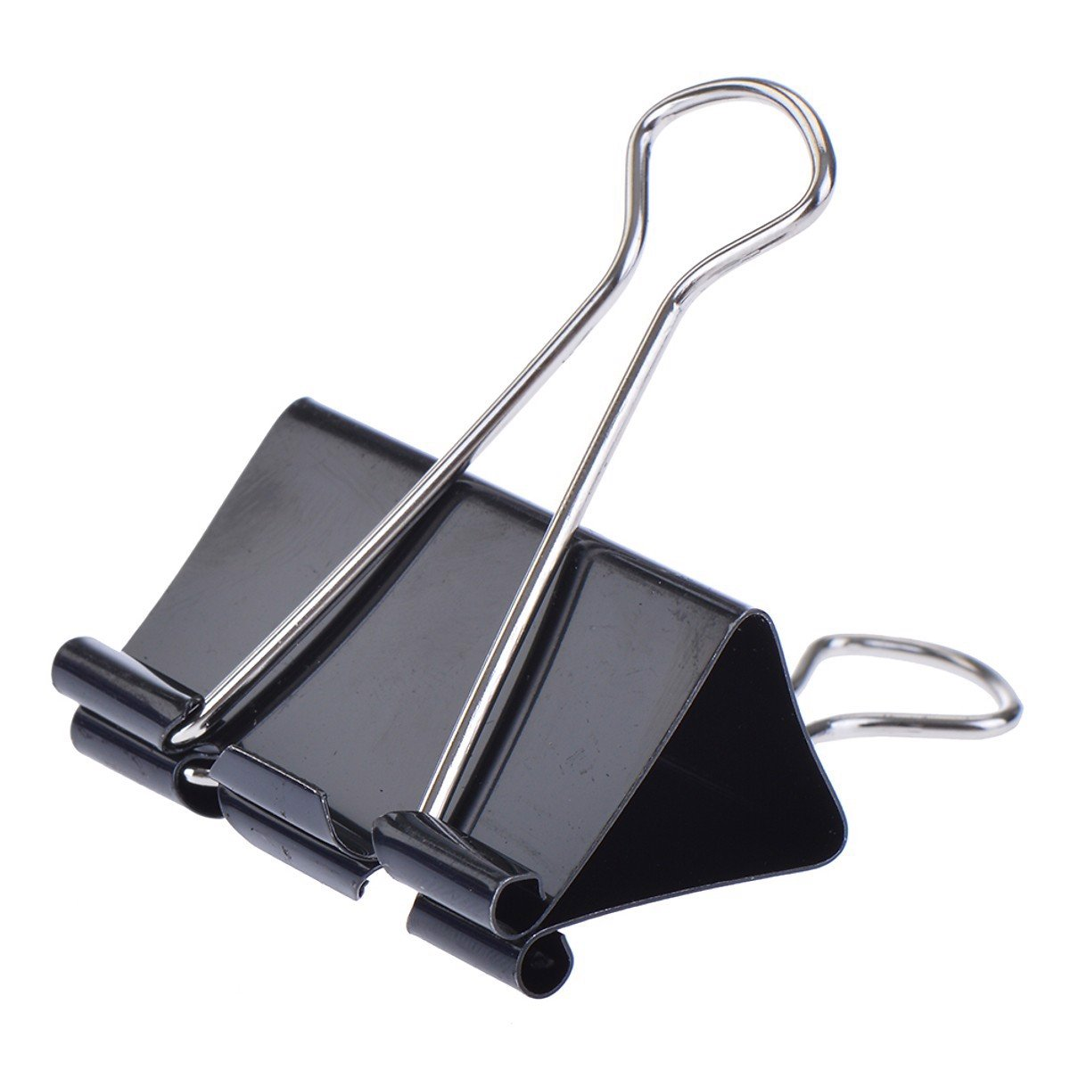
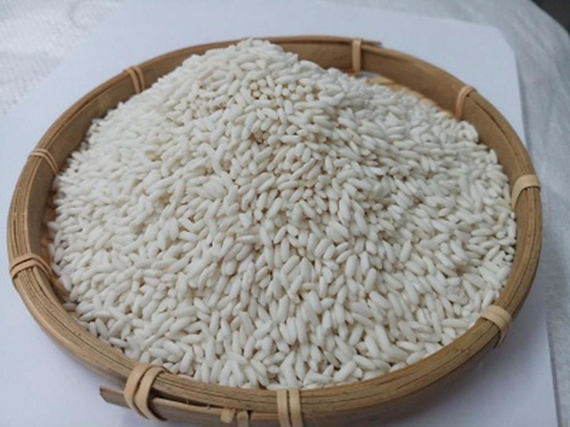
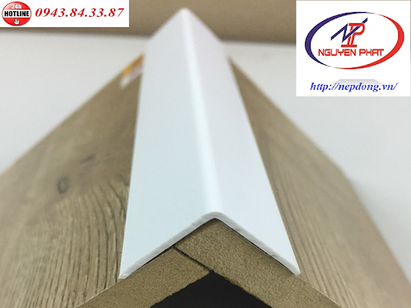
ep
ep
êp
êp
kẹp
nẹp
nếp
xếp

Slide 5
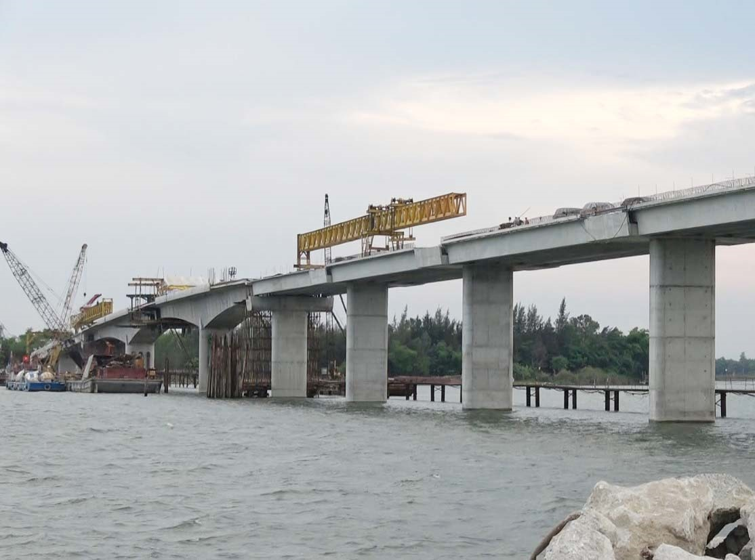
ip
ip
up
up
kịp
nhịp
búp
giúp

Slide 6
ep
ep
êp
êp
kẹp
nẹp
nếp
xếp
ip
ip
up
up
kịp
nhịp
búp
giúp

Slide 7
Thư giãn nào!

Slide 8
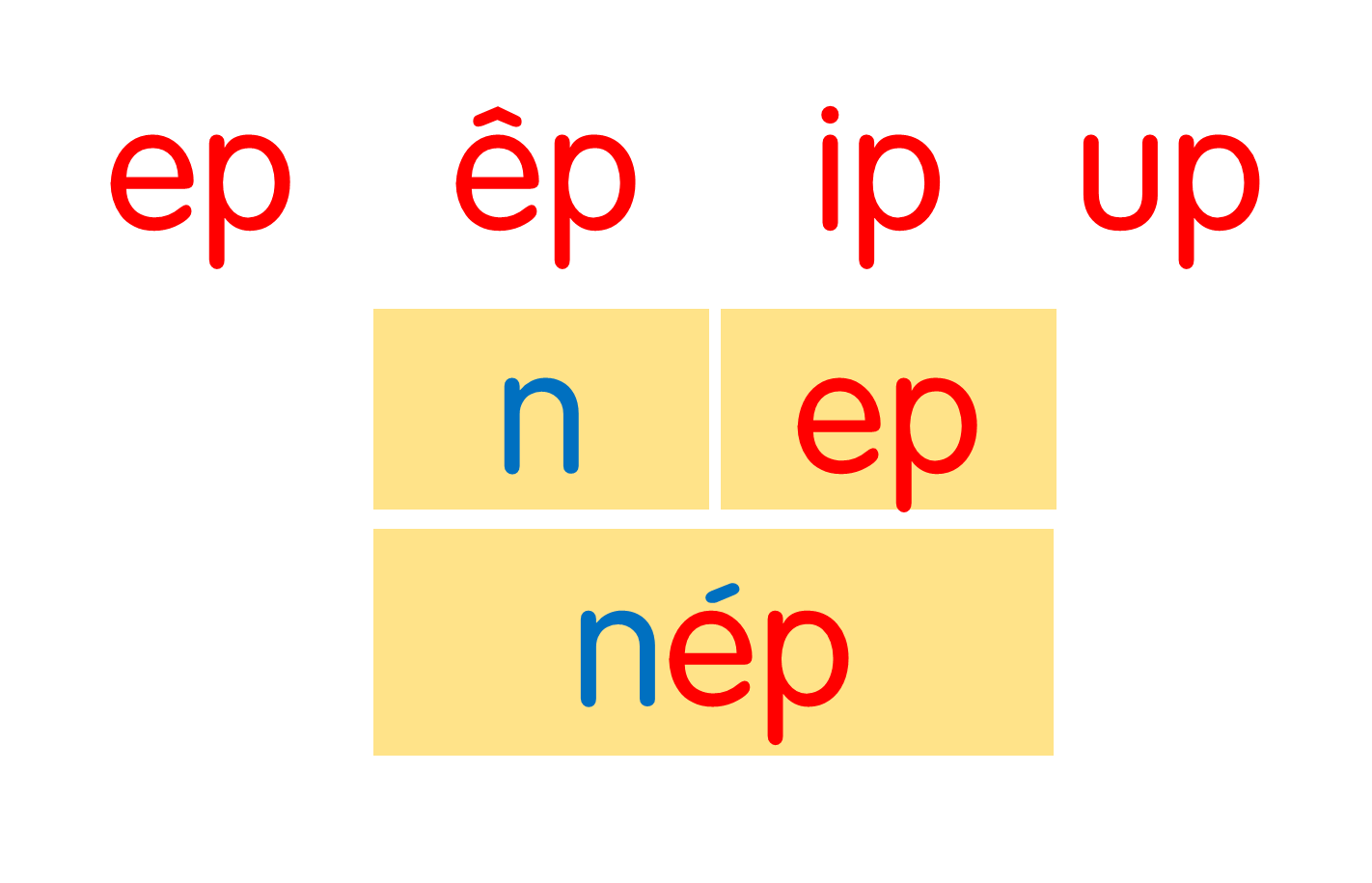
ep
ep
êp
êp
kẹp
nẹp
nếp
xếp
ip
ip
up
up
kịp
nhịp
búp
giúp
Notes:
Ôn lại

Slide 9
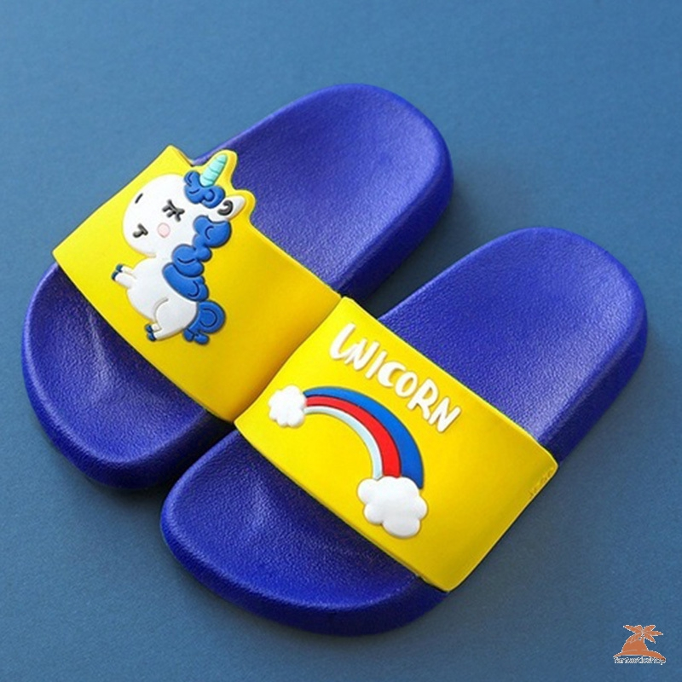
ep
đôi dép
Notes:
Hay còn gọi là CHIM ĐA ĐA

Slide 10
đầu bếp
êp

Slide 11
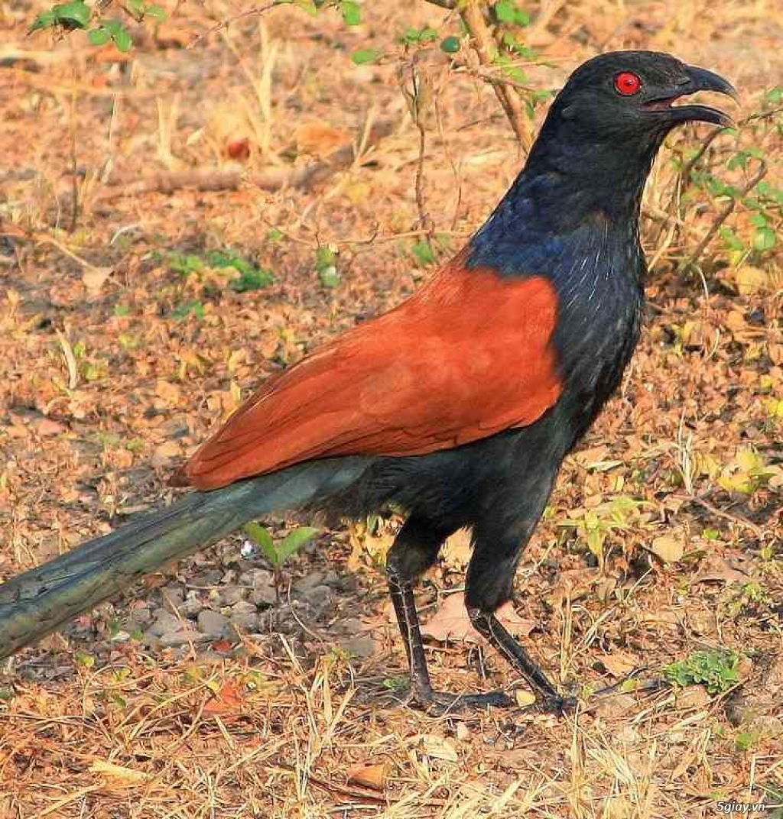
ip
bìm bịp

Slide 12
up
búp sen

Slide 13
đôi dép
đầu bếp
bìm bịp
búp sen

Slide 14
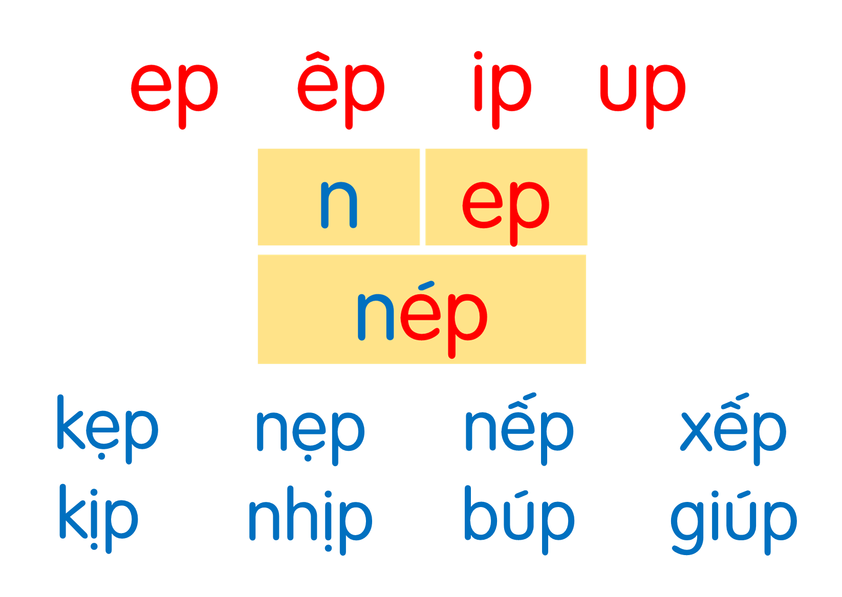
đôi dép
đầu bếp
bìm bịp
búp sen
Notes:
Ôn lại

Slide 15
Đọc
6
Dịp nghỉ lễ, nhà Hà có chú Tư và cô Lan đến chơi. Mẹ nấu súp gà, cơm nếp và rán cá chép. Hà giúp mẹ rửa rau quả và sắp xếp bát đĩa. Bố thì dọn dẹp nhà cửa. Nhà Hà hôm nay thật là vui.

Slide 16
dịp
súp
giúp
xếp
dọn dẹp
Notes:
Luyện luôn từ khó đọc nhé!

Slide 17
Dịp nghỉ lễ, nhà Hà có chú Tư và cô Lan đến chơi. Mẹ nấu súp gà, cơm nếp và rán cá chép. Hà giúp mẹ rửa rau quả và sắp xếp bát đĩa. Bố thì dọn dẹp nhà cửa. Nhà Hà hôm nay thật là vui.
Bố Hà làm gì?
Mẹ Hà nấu những món gì?
Dịp nghỉ lễ, nhà Hà có ai tới chơi?
Hà giúp mẹ làm gì?

Slide 18
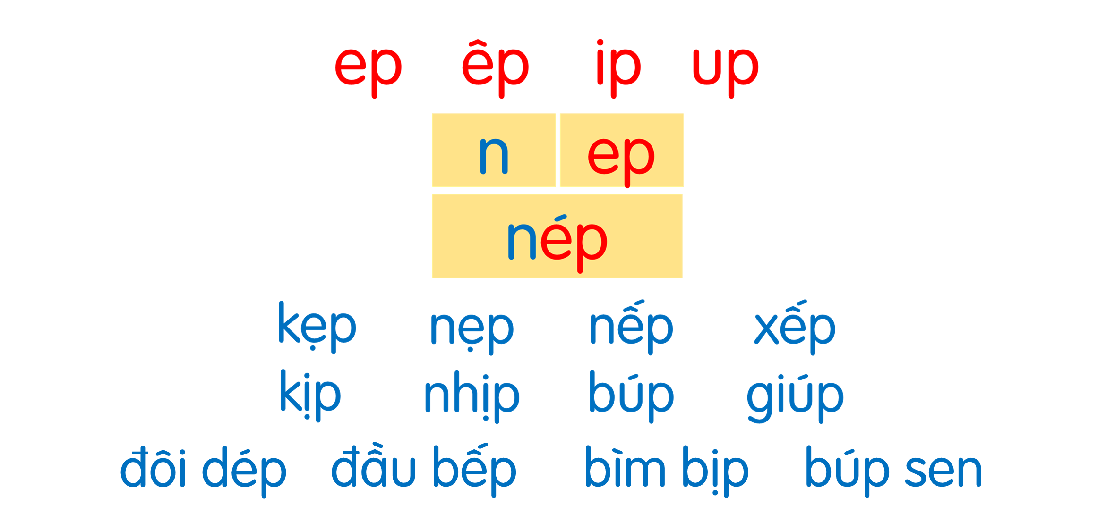
Dịp nghỉ lễ, nhà Hà có chú Tư và cô Lan đến chơi. Mẹ nấu súp gà, cơm nếp và rán cá chép. Hà giúp mẹ rửa rau quả và sắp xếp bát đĩa. Bố thì dọn dẹp nhà cửa. Nhà Hà hôm nay thật là vui.

Slide 19
Nói
7
Khi nhà có khách

Slide 20
Dịp nghỉ lễ, nhà Hà có chú Tư và cô Lan đến chơi. Mẹ nấu súp gà, cơm nếp và rán cá chép. Hà giúp mẹ rửa rau quả và sắp xếp bát đĩa. Bố thì dọn dẹp nhà cửa. Nhà Hà hôm nay thật là vui.

